Slide 1
República Bolivariana de Venezuela
Ministerio del Poder Popular para Relaciones Interiores, Justicia y Paz
Oficina Nacional Contra la Delincuencia Organizada
Hacia una Evaluación Sectorial de Riesgo de las
Actividades y Profesiones No Financieras Designadas (APNFD) (ESR APNFD 2026)
Dirección General Contra Legitimación de Capitales y Financiamiento al Terrorismo
Marzo, 2026

Slide 2
Principio Rector
Diagnóstico Situacional y Realidad Regional
Lineamientos para la ESR APNFD
AGENDA
Obligaciones del GAFI
(“Qué Hacer”)
Conclusiones y Compromiso

Slide 3
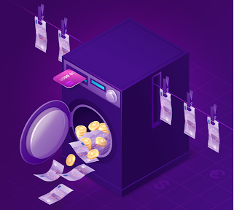


Principio Rector
Abogados, Contadores y Agentes Inmobiliarios
como Actividades y Profesiones No Financieras Designadas (APNFD)
Proceso de Mayor Vigilancia del Grupo de Acción Financiera (GAFI) a la República Bolivariana de Venezuela
Las observaciones de la 4^{ta} Ronda de Evaluaciones Mutuas del GAFIC y el subsiguiente Plan de Acción, aplicado por el GAFI desde Junio 2024, constituyen sugerencias técnicas y directrices para salvaguardar la integridad de nuestra economía frente a la Legitimación de Capitales (LC), el Financiamiento al Terrorismo (FT) y el Financiamiento de la Proliferación de Armas de Destrucción Masiva (FPADM).
El Estado venezolano, a través de la ONCDOFT, asume el liderazgo en la transición desde una supervisión reactiva hacia un modelo de Enfoque Basado en Riesgo (EBR), donde los profesionales del derecho, la contabilidad y el sector inmobiliario, considerados como los actores que controlan el acceso a la información, recursos o personas clave (gatekeepers - guardián de la puerta), son fundamentales.

Slide 4

Diagnóstico Situacional y Realidad Regional
Abogados, Contadores y Agentes Inmobiliarios
como Actividades y Profesiones No Financieras Designadas (APNFD)
4^{ta} Ronda de Evaluaciones Mutuas del GAFIC
La sistematización estratégica de los resultados obtenidos en 25 Jurisdicciones, en el marco de la 4^{ta} Ronda de Evaluaciones Mutuas del GAFIC para el período 2016-2025, arrojó un análisis detallado sobre la calificación de cumplimiento técnico de diversos países frente a las Recomendaciones del GAFI, centradas en las APNFD.
Se examinó la eficacia de la Debida Diligencia del Cliente, la implementación del EBR y la solidez de los marcos de regulación y supervisión vigentes. A través de este desglose, se identificaron tanto los avances institucionales como las brechas críticas en la mitigación de la LC y FT, clasificando los resultados desde el cumplimiento integral hasta la ausencia de medidas normativas.
El cumplimiento es una obligación internacional con consecuencias nacionales.

Slide 5

Diagnóstico Situacional y Realidad Regional
Abogados, Contadores y Agentes Inmobiliarios
como Actividades y Profesiones No Financieras Designadas (APNFD)
Sistematización de Efectividad 22, 23 y 28 (APNFD)
Abogados y Profesionales Jurídicos
Es el sector con mayores desafíos de cumplimiento técnico y efectividad.
Calificación de Riesgo: Generalmente son calificados como Alto o Moderado-Alto (ej. Belice, Dominica e Islas Vírgenes). Se destaca su papel crítico en la creación de estructuras legales complejas (Trinidad y Tobago, Granada). En Trinidad y Tobago se considera una deficiencia grave, por su rol como intermediarios financieros.
Debilidad: Resistencia a la regulación y falta de conciencia de riesgo (casos críticos: Venezuela, Trinidad y Tobago e Islas Caimán).
Excepción: Barbados, donde tienen un rol relevante, pero no manejan directamente el flujo de fondos.

Slide 6
Diagnóstico Situacional y Realidad Regional
Abogados, Contadores y Agentes Inmobiliarios
como Actividades y Profesiones No Financieras Designadas (APNFD)
Sistematización de Efectividad 22, 23 y 28 (APNFD)
Contadores
Autorregulación: En Bermuda, el sector es autorregulado a través de una junta estatutaria conjunta, lo cual parece mostrar mejores calificaciones de cumplimiento (Calificación: C - Cumplido).
Debilidades Comunes: En la mayoría de las islas (Dominica, Surinam y El Salvador), presentan una comprensión limitada de sus obligaciones y una supervisión incipiente.
Calificación de Riesgo: Riesgo Medio-Alto en Belice, pero Medio-Bajo en Dominica. Su calificación de riesgo depende directamente de si realizan actividades de gatekeeper (administración de activos o creación de empresas).

Slide 7
Diagnóstico Situacional y Realidad Regional
Abogados, Contadores y Agentes Inmobiliarios
como Actividades y Profesiones No Financieras Designadas (APNFD)
Sistematización de Efectividad 22, 23 y 28 (APNFD)
Agentes Inmobiliarios
Este sector es identificado recurrentemente como una de las mayores vulnerabilidades en el Caribe.
Uso de Efectivo: Se identifica como un sector de alto volumen de efectivo y baja supervisión en Antigua y Barbuda.
Desconocimiento de Obligaciones: En Anguila, se reporta que desconocen sus obligaciones en materia de FT.
Calificación de Riesgo: Identificados con Alto Riesgo / Vulnerabilidad en Antigua y Barbuda, Belice, San Cristóbal y Nieves, y Granada (especialmente por el programa CBI).
Ciudadanía por Inversión (CBI): Es un programa gubernamental que busca atraer inversión extranjera directa al país, otorgando la ciudadanía a cambio de una inversión. Los países que ofrecen estos programas en el Caribe son: Antigua y Barbuda, Dominica, Granada, Santa Lucía, San Cristóbal y Nieves.

Slide 8
Lineamientos para la ESR APNFD
Abogados, Contadores y Agentes Inmobiliarios
como Actividades y Profesiones No Financieras Designadas (APNFD)
Evaluación Sectorial de Riesgo de las APNFD (ESR APNFD)
Estandarizar la Metodología de Evaluación Sectorial, bajo los criterios de la Recomendación 1 del GAFI.
Organismos de Autorregulación (OAR)
Es la entidad que representa una profesión. Está integrada por sus miembros; juega un rol en la regulación de las personas que están calificadas para entrar y que ejercen la profesión. Desempeña también algunas funciones en materia de supervisión o monitoreo. El uso de los OAR constituyen una estrategia fundamental en la prevención de la LC/FT/FPADM.
Para cumplir con los estándares del Grupo de Acción Financiera Internacional (GAFI), especialmente en lo que respecta a las APNFD, Venezuela ha intentado integrar a estos organismos como puentes entre el Estado y el sector privado.
“No es si quieren cumplir, sino cómo evitar ser usados”.

Slide 9
Lineamientos para la ESR APNFD
Abogados, Contadores y Agentes Inmobiliarios
como Actividades y Profesiones No Financieras Designadas (APNFD)
Metodología de Evaluación Sectorial de Riesgo de las APNFD (ESR APNFD)
La metodología de la ESR APNFD 2026, incluye la identificación, comprensión, valoración cualitativa y cuantitativa de los factores de riesgo existentes en materia de PCLC/FT/FPADM; a fin de establecer de forma razonable una calificación de riesgo. Es importante acotar que la ESR APNFD debe mantenerse actualizada anualmente.
El método a seguir es el siguiente:
Compilar información de Informes oficiales nacionales e internacionales, de inteligencia financiera, estadísticas y aportes de expertos, referidos a las APNFD.
Recabar los datos suministrados por las OAR.
Identificar los riesgos en cada actividad, mediante la aplicación de la “Matriz de Riesgo de LC/FT/FPADM” de la ONCDOFT.
Otorgar la calificación de los riesgos de LC/FT/FPADM identificados (Alto, Moderado y Bajo).
Establecer un plan de mitigación de las amenazas actuales, emergentes y vulnerabilidades presentadas, aplicando principios heurísticos.

Slide 10
Lineamientos para la ESR APNFD
Abogados, Contadores y Agentes Inmobiliarios
como Actividades y Profesiones No Financieras Designadas (APNFD)
Metodología de Evaluación Sectorial de Riesgo de las APNFD (ESR APNFD)
La ESR APNFD 2026 presentará los siguientes apartados:
Caracterización de las APNFD. Descripción de los 3 Sectores y presentación de cifras de interés.
Composición de los Sujetos Obligados. Precisa los tipos y cantidades de Sujetos Obligados, de acuerdo a sus características operativas.
Metodología. Descripción de la Metodología Basada en Riesgo en materia de PCLC/FT/FPADM y del Instrumento de recolección de información.
Presentación de los Riesgos. El documento presentará los riesgos derivados de la aplicación del Instrumento; así como, los riesgos emergentes de la región, del uso de efectivo, estructuras jurídicas, Financiamiento al Terrorismo y Financiamiento a la Proliferación.
Acciones Mitigadoras y Controles. Presentación del Plan de Acción.
“No es si quieren cumplir, sino cómo evitar ser usados”.

Slide 11
Lineamientos para la ESR APNFD
Abogados, Contadores y Agentes Inmobiliarios
como Actividades y Profesiones No Financieras Designadas (APNFD)
Metodología de Evaluación Sectorial de Riesgo de las APNFD (ESR APNFD)
La ESR APNFD 2026 debe considerar los siguientes aspectos:
Supervisión Basada en Riesgo: Los OAR ayudan a identificar cuáles de sus miembros corren mayor riesgo de ser utilizados para la LC/FT/FPADM.
Capacitación y Difusión: Son el canal principal para educar a los agremiados sobre sus obligaciones (Reporte de Actividades Sospechosas - RAS); además de la identificación del Beneficiario Final.
Monitoreo de Conducta: Velan por el cumplimiento de normas éticas que, en la práctica, se alinean con la debida diligencia del cliente.
Sanciones Disciplinarias: Tienen la potestad de sancionar administrativamente a sus miembros antes de que escale a una instancia penal.

Slide 12

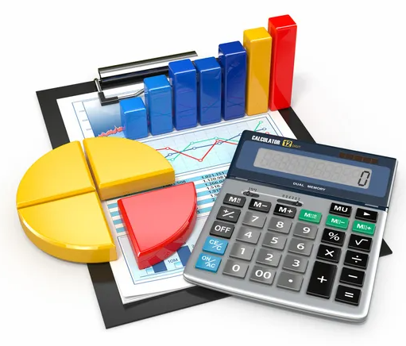

Lineamientos para la ESR APNFD
Abogados, Contadores y Agentes Inmobiliarios
como Actividades y Profesiones No Financieras Designadas (APNFD)
Metodología de Evaluación Sectorial de Riesgo de las APNFD (ESR APNFD)
Riesgo Críticos
Contadores
Inflar estados financieros. Auditoría y certificación de estados financieros que puedan ocultar el origen de fondos ilícitos.
Abogados
Creación de estructuras legales opacas. Gestión de cuentas bancarias y constitución de personas jurídicas (alto riesgo de uso de "testaferros").
Agentes Inmobiliarios
Compra de activos para legitimar capitales. Transacciones de alto valor, uso de efectivo y fraccionamiento de pagos.

Slide 13
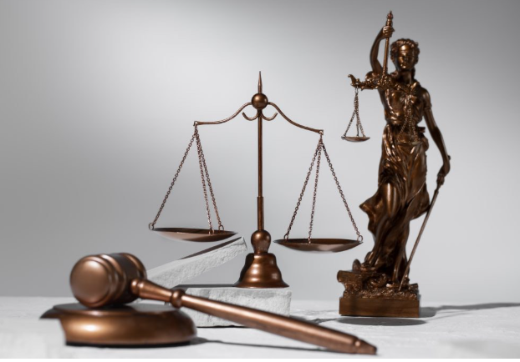
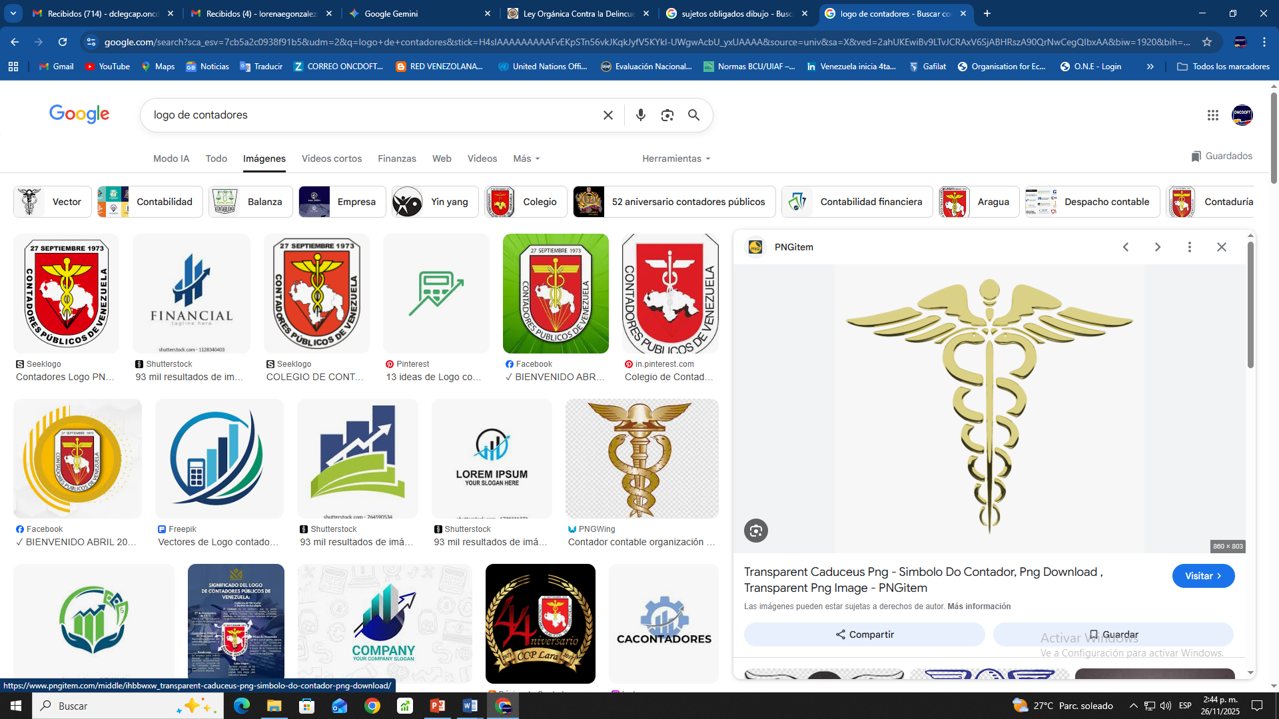
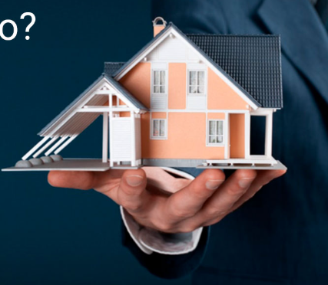
Lineamientos para la ESR APNFD
Abogados, Contadores y Agentes Inmobiliarios
como Actividades y Profesiones No Financieras Designadas (APNFD)
Enfoque Práctico
Cliente que insiste en manejar grandes cantidades de efectivo para pagar proveedores o que tiene ingresos que no concuerdan con su actividad económica.
Comprador que quiere pagar un gran porcentaje del inmueble en efectivo o que usa un tercero no relacionado para firmar la compra.
Cliente que pide crear varias Personas Jurídicas en diferentes jurisdicciones opacas.
Riesgos

Slide 14
Lineamientos para la ESR APNFD
Abogados, Contadores y Agentes Inmobiliarios
como Actividades y Profesiones No Financieras Designadas (APNFD)
El Enfoque Basado en Riesgos (EBR), es el mecanismo de autodefensa más robusto para proteger su patrimonio, licencia y reputación.
Abogados
Contadores
Identificando riesgos en la naturaleza del negocio del cliente. Evaluando transacciones inusuales o desproporcionadas con su perfil.
Agentes Inmobiliarios
Evaluando riesgos geográficos (por ejemplo, zonas de alto riesgo o fronterizas) y el método de pago (grandes montos en efectivo).
Identificación del Beneficiario Final real, en la constitución de sociedades o en la compra/venta de bienes inmuebles. Aplicando DDC reforzada a clientes que solicitan crear estructuras legales opacas.
El EBR es la diferencia entre hacer Diligencia Debida para cumplir una norma y hacer Diligencia Debida para protegerse a sí mismo y a la integridad del sistema financiero y comercial del país.

Slide 15
Obligaciones del GAFI (“Qué Hacer”)
Abogados, Contadores y Agentes Inmobiliarios
como Actividades y Profesiones No Financieras Designadas (APNFD)
Medidas preventivas fundamentales que deben implementar
Evaluación Basada en Riesgo
La obligación de realizar una Evaluación Basada en Riesgo, que identifique sus propias vulnerabilidades (clientes, servicios, canales y zona geográfica).
Debida Diligencia al Cliente (DDC)
Monitoreo y Reporte
Identificación del Beneficiario Final (énfasis crítico para abogados y contadores).
Conocimiento de la Fuente de Fondos (énfasis crítico para Agentes inmobiliarios).
La obligación de establecer sistemas de monitoreo (indicadores de alerta).
Procedimiento para presentar Reportes de Actividades Sospechosas (RAS) ante la Unidad Nacional de Inteligencia Financiera (UNIF).
1
2
3

Slide 16
Obligaciones del GAFI (“Qué Hacer”)
Abogados, Contadores y Agentes Inmobiliarios
como Actividades y Profesiones No Financieras Designadas (APNFD)
1. Gestión de Riesgos
Realizar una Autoevaluación de Riesgo para identificar, medir, controlar y mitigar los riesgos inherentes de LC/FT/FPADM en la actividad específica.
2. Debida Diligencia del Cliente (DDC)
Identificación y Verificación: Conocer al cliente y su identidad.
Identificación del Beneficiario Final (BF): Determinar quién es la persona natural que posee o controla realmente la estructura o el activo.
DDC Reforzada (DDR): Aplicar medidas adicionales de control y monitoreo a clientes de Alto Riesgo, especialmente Personas Expuestas Políticamente (PEPs) o transacciones complejas y no habituales.
3. Reporte de Actividades Sospechosas (RAS)
Reportar inmediatamente a la Unidad Nacional de Inteligencia Financiera (UNIF) cualquier transacción o actividad sobre la que se tenga la sospecha de vinculación con LC/FT/FPADM.
Prohibición de Alerta (Tipping-Off): Mantener absoluta confidencialidad sobre el envío de un RAS.
4. Estructura y Control
Designar un Oficial/Responsable de Cumplimiento (CIV).
Implementar programas de Capacitación / Campañas de Difusión, continuas.
Conservar todos los Registros (DDC y transaccionales) por el período legal (mínimo 5 años).

Slide 17
Conclusiones y Compromiso
Abogados, Contadores y Agentes Inmobiliarios
como Actividades y Profesiones No Financieras Designadas (APNFD)
La República Bolivariana de Venezuela se encuentra en la Lista Gris del Grupo de Acción Financiera Internacional (GAFI), lo que la clasifica como una jurisdicción con deficiencias estratégicas en sus sistemas contra la Legitimación de Capitales y el Financiamiento al Terrorismo (LC/FT).
El cumplimiento de las APNFD (como abogados, contadores y agentes inmobiliarios), es uno de los compromisos clave que el país debe demostrar para salir del monitoreo reforzado del GAFI; dado que históricamente, el cumplimiento en el sector APNFD (especialmente abogados y contadores) es considerado un punto débil en muchas jurisdicciones evaluadas.
De las consecuencias de la No Implementación de éstas normativas, destacan:
Riesgo de Reputación: Incremento de la percepción de riesgo por parte de corresponsales bancarios internacionales y entidades financieras.
Riesgo de Sanciones: Posibilidad de que Venezuela permanezca o sea elevada a listados más severos del GAFI si no demuestra cumplimiento.
Aislamiento Financiero: Aumento de costos y dificultades para realizar transacciones internacionales, afectando la economía.

